Slide 1

Интеграционные решения от компании ЗАО “АСП”
ЗАО “АСП”

Slide 2


АСП.Меркурий
1С 8.1
1С 8.2
1С 8.3

Slide 3
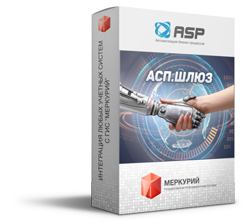
АСП.Шлюз
1С 8.X
Любая учетная система
1С 7.7

Slide 4
АСП.Меркурий
Интеграционный модуль на базе 1С, встраиваемый в конфигурацию учетной системы платформы 8.1, 8.2, 8.3.
Позволяет проводить операции по формированию и гашению ВСД непосредственно в интерфейсе Вашей учетной системы. Открытый код позволяет доработать программу под нужды заказчика.

Slide 5
АСП.Шлюз
Программный комплекс АСП.Шлюз подходит для интеграции любой учетной системы с ГИС “Меркурий”, а также предусматривает передачу данных по XML (SOAP) для дальнейшей выгрузки через CURL. При этом обмен происходит в режиме реального времени.
АСП.Шлюз разработан как для стандартных конфигураций учетных систем, так и для нестандартных.

Slide 6
Ошибки и как их обойти
APLM0012 - ожидание корректного ответа.
Очередь заявок - приоритетность - зависшие запросы.
Кэширование данных - остатков и эВСД.
Проблемы зависших эВСД (разные протоколы 1.4, 2.0, 2.1).

Slide 7
Почему интегрироваться самостоятельно не страшно?
База знаний
Форум
Техподдержка
Видео-инструкции

